Slide 1

Отдел образования, спорта и туризма
Дятловского райисполкома
Государственное учреждение образования
«Средняя школа №3 г. Дятлово»
Портфолио
Учителя начальных классов
РАЙДЮК АЛИНЫ КАЗИМИРОВНЫ

Slide 2

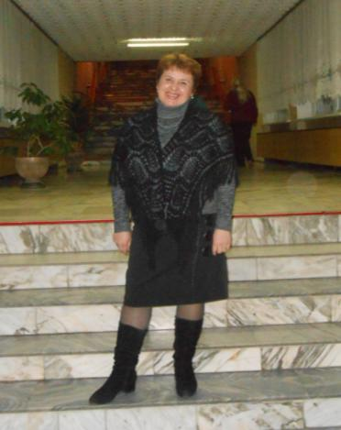
Райдюк Алина Казимировна
Должность: учитель начальных классов
Дата рождения: 12.07.1964 г.
Общий стаж работы: 31 лет
Стаж работы в должности: 31 лет

Slide 3
Образование: высшее; Брестский государственный педагогический институт имени А.С. Пушкина, г. Брест, 1989 год; специальность – «Педагогика и методика начального обучения» («Учитель начальных классов»)
Квалификационная категория – высшая (март 2014 г.)

Slide 4
Педагогическое кредо
«Чтобы претворить в жизнь хорошие идеи и полезные начинания, нужно иметь большое терпение»
Химэн Риковер

Slide 5
Карта профессионального роста(участие в конкурсах, олимпиады, методическое объединение)
Учебный год | Сведения об участии | Тема
2006/ 2007 | Районный этап республиканского конкурса «Учитель года-2006»

Slide 6
Информация о поощрениях
№ п/п | Название документа | Содержание | Кем выдан | Когда выдан
1 | Благодарственное письмо | За большую работу по развитию творческих способностей учащихся, достижение высоких результатов в обучении и воспитании | Дятловский районный исполнительный комитет | 2009

Slide 7
Данные о повышении квалификации
и профессиональной подготовке
№ п/п | Название курсов повышения квалификации | Название учебного центра повышения квалификации | Сроки | Вид полученного документа
1 | Повышение квалификации учителя высшей категории | Гродненский областной институт развития образования | 03.12. 2013- 20.12. 2013 | Свидетельство № 0733744

